Slide 1

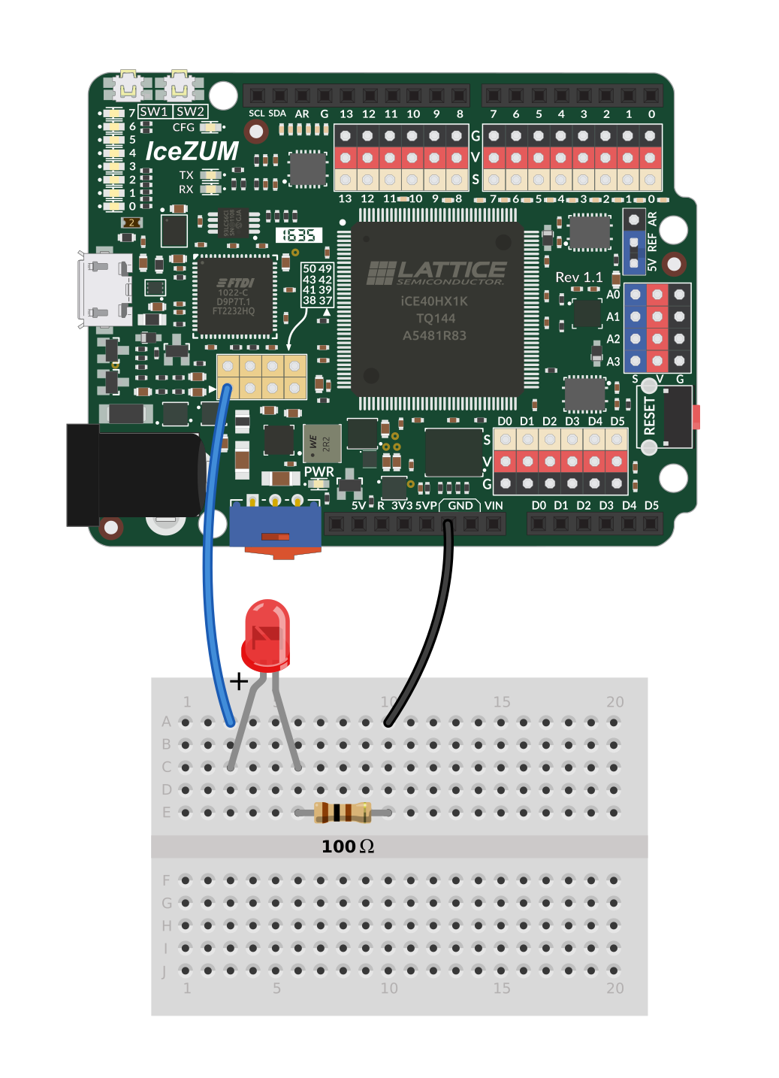
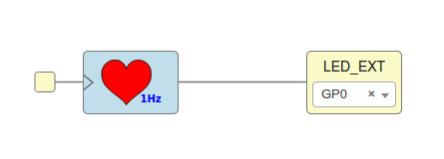







Tutorial: Electrónica digital para makers con FPGAs libres
Vídeo 8: Pines y LEDs externos
Juan González Gómez
@Obijuan_cube
https://github.com/Obijuan
Madrid, 2017-Dic-4

